Slide 1
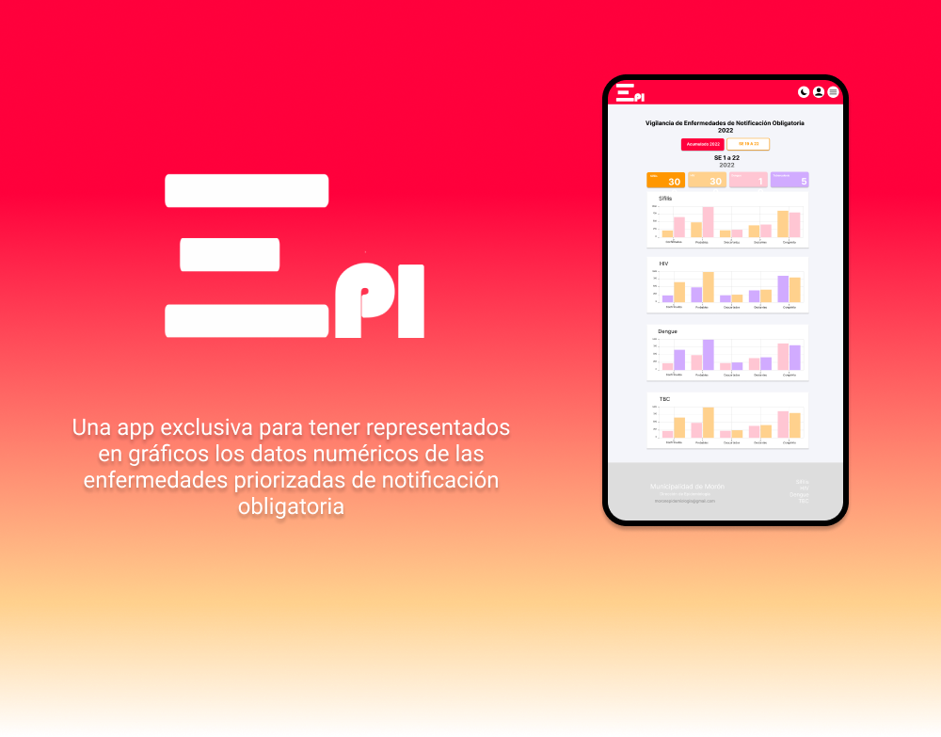

Slide 2
Epi
Aplicación Web para representación gráfica de las Enfermedades de Notificación Obligatoria priorizadas del Municipio de Morón

Slide 3
Objetivo general
Brindar información actualizada y completa de las enfermedades priorizadas mediante una aplicación web.

Slide 4
Objetivos específicos
Desarrollar una aplicación que permita la carga de la información proveniente de SISA, en formato .csv.
Procesar la información cargada mediante la aplicación, para ser representada en gráficos.
Exhibir los gráficos on-line de los totales anuales y su análisis para cada enfermedad priorizada.
Brindar la posibilidad de elegir representar la información entre fechas configurables.

Slide 5
Enfermedades priorizadas al momento
Sífilis
Tuberculosis
HIV
Dengue

Slide 6
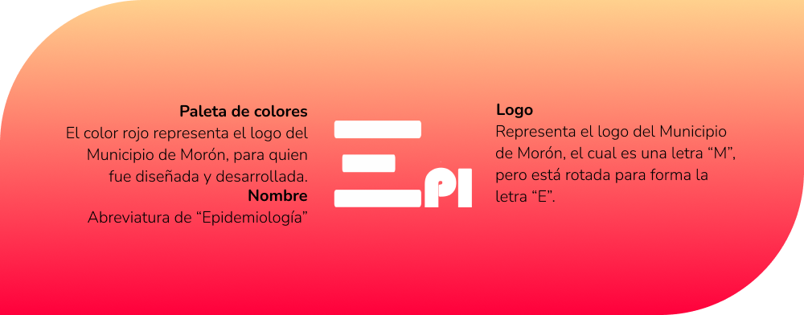

Slide 7
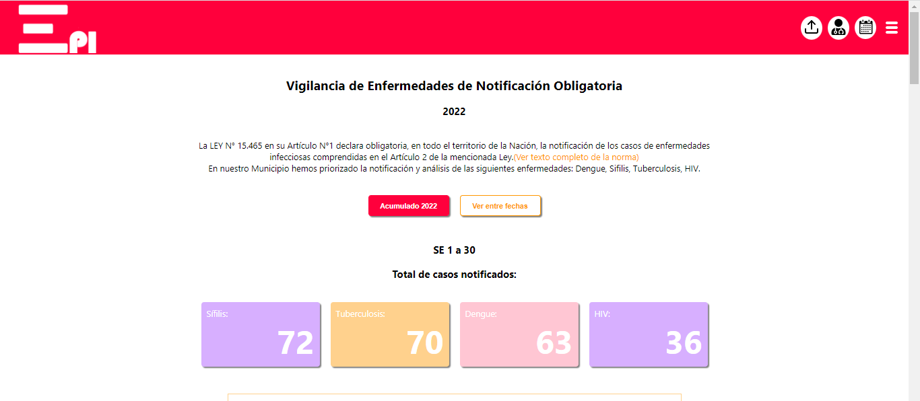

Slide 8
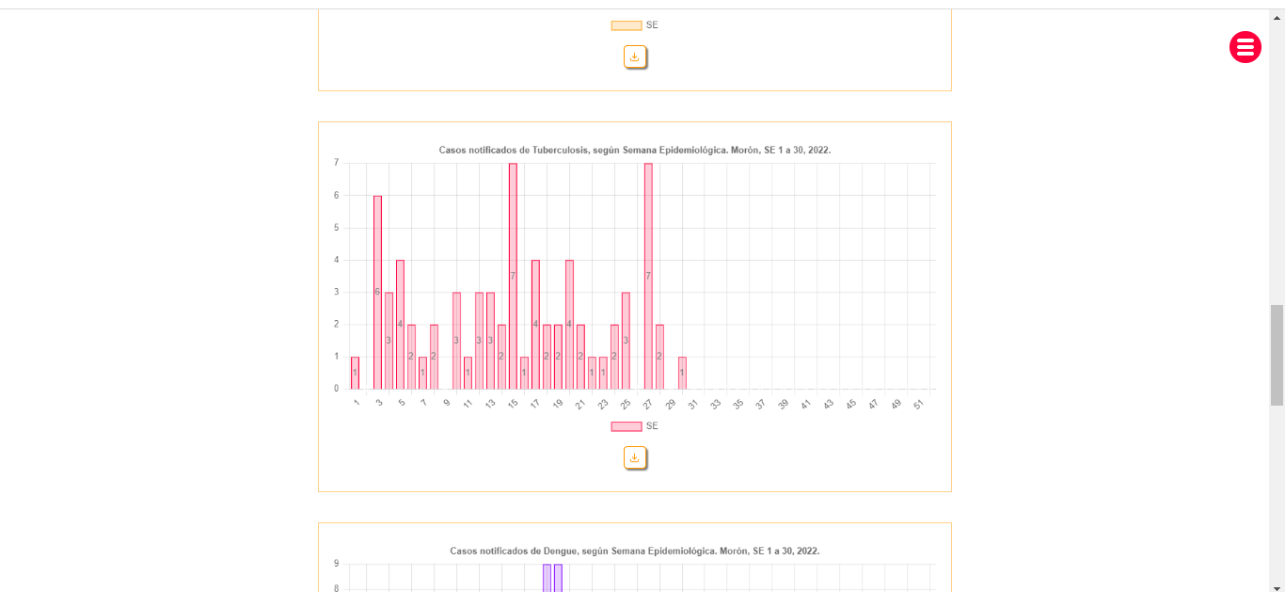

Slide 9
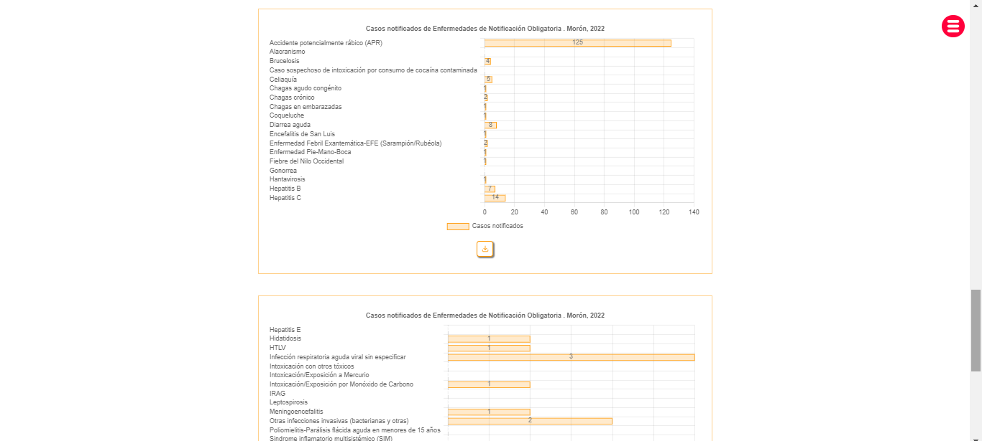

Slide 10
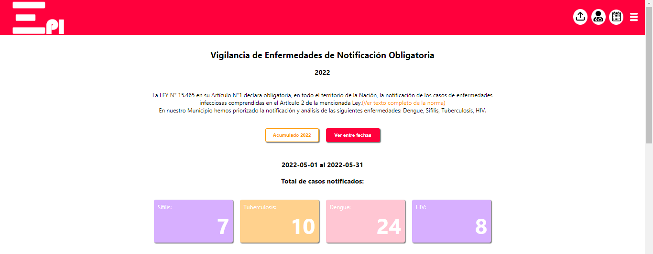

Slide 11
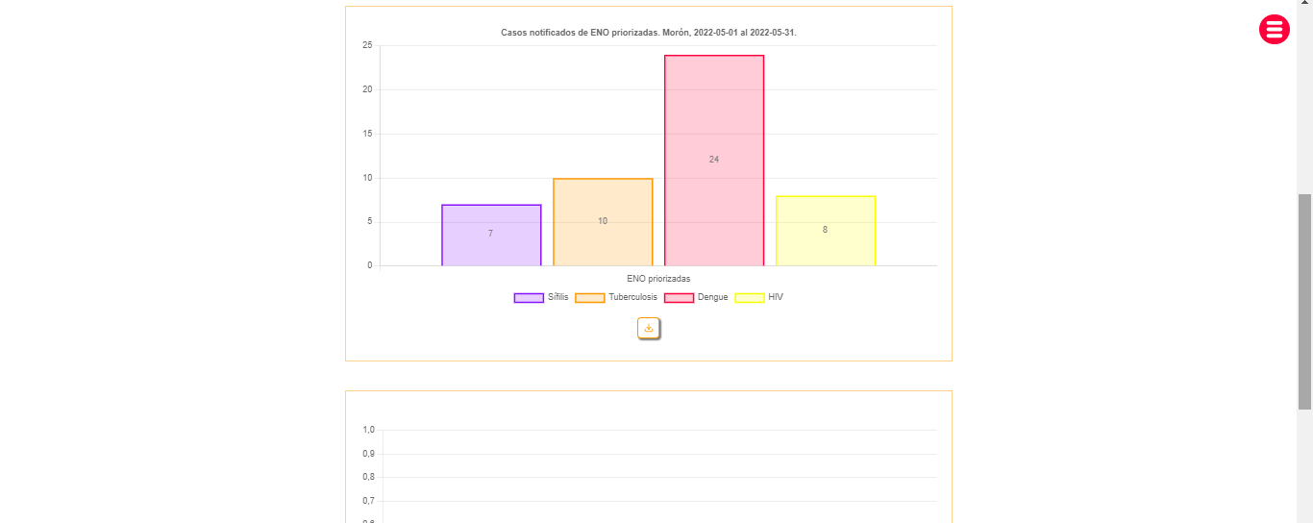

Slide 12
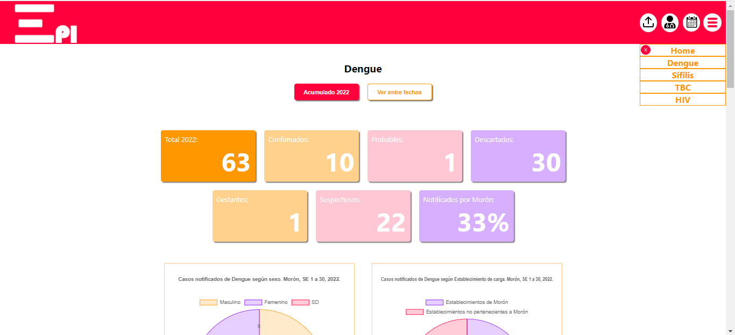
Enfermedades de Notificación Obligatoria priorizadas

Slide 13
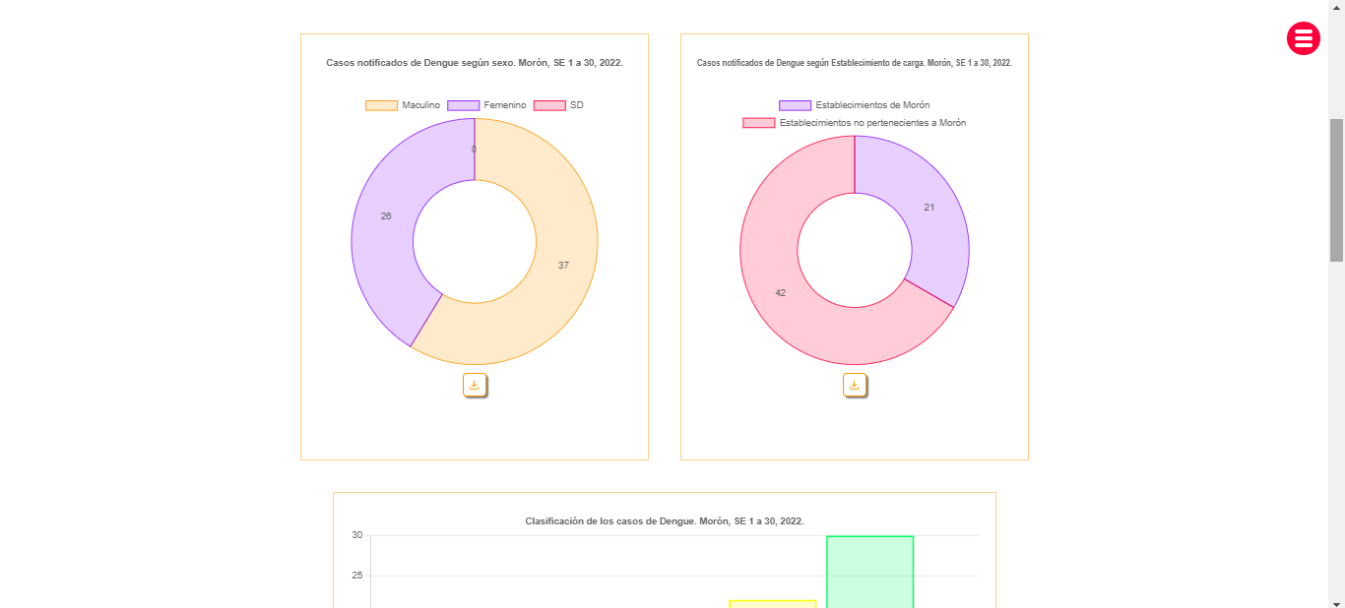
Brinda la posibilidad de descargar los gráficos

Slide 14
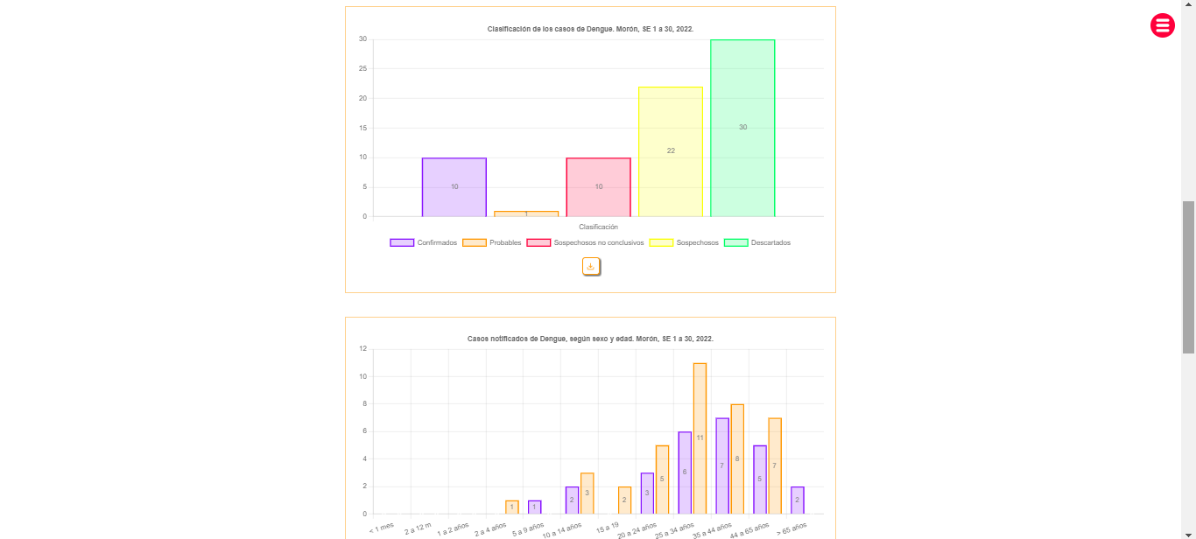

Slide 15
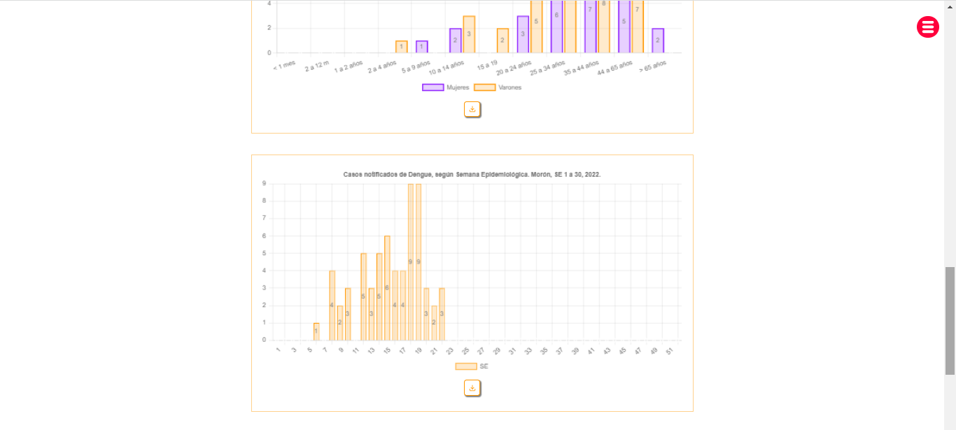

Slide 16
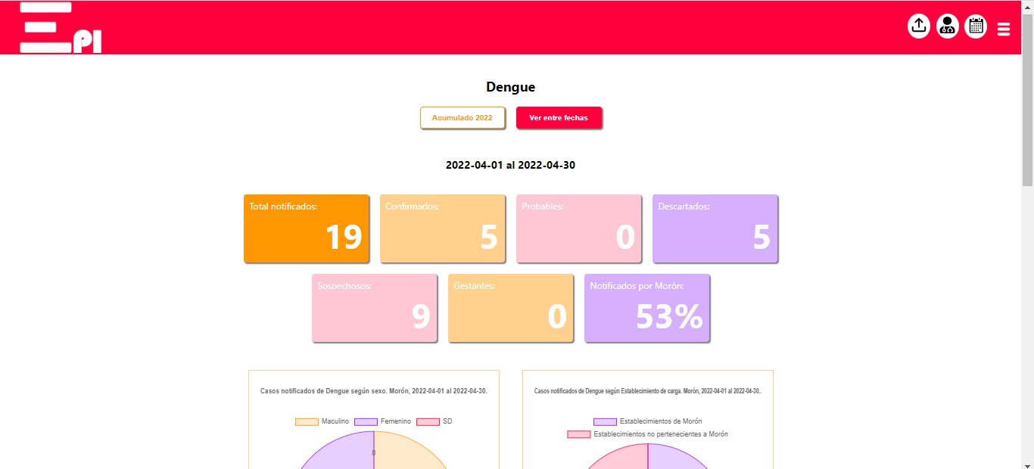
Entre fechas

Slide 17
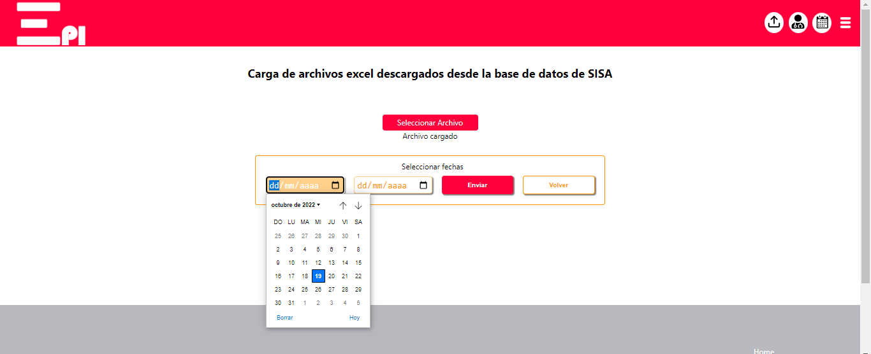

Slide 18
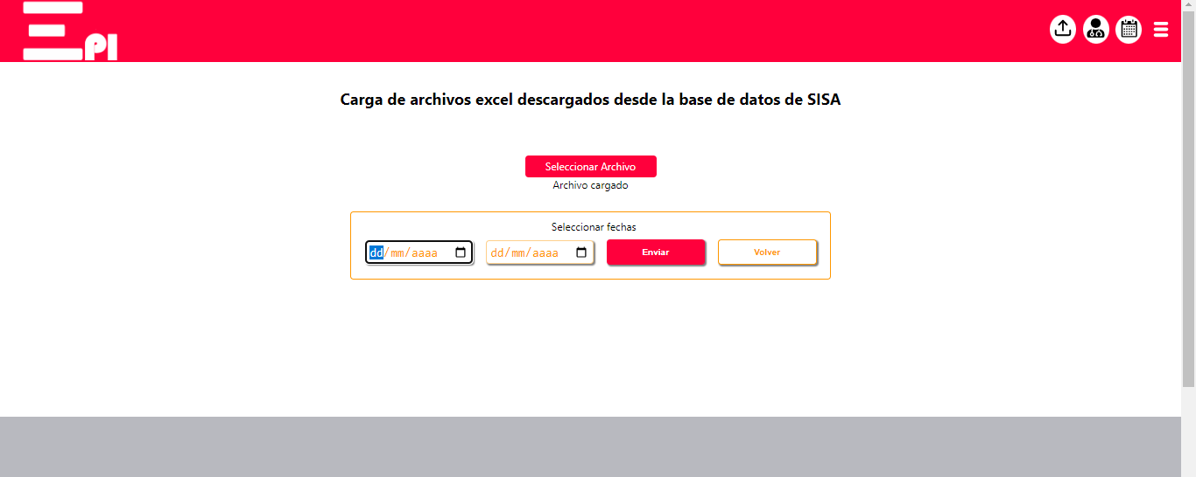
Barra de navegación

Slide 19
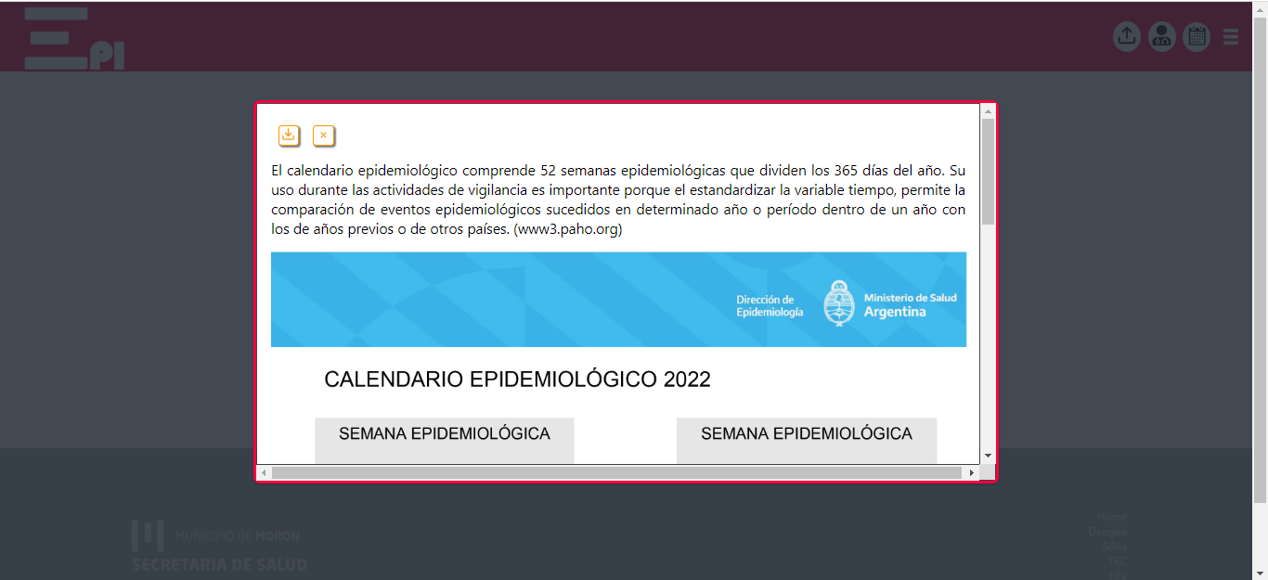

Slide 20
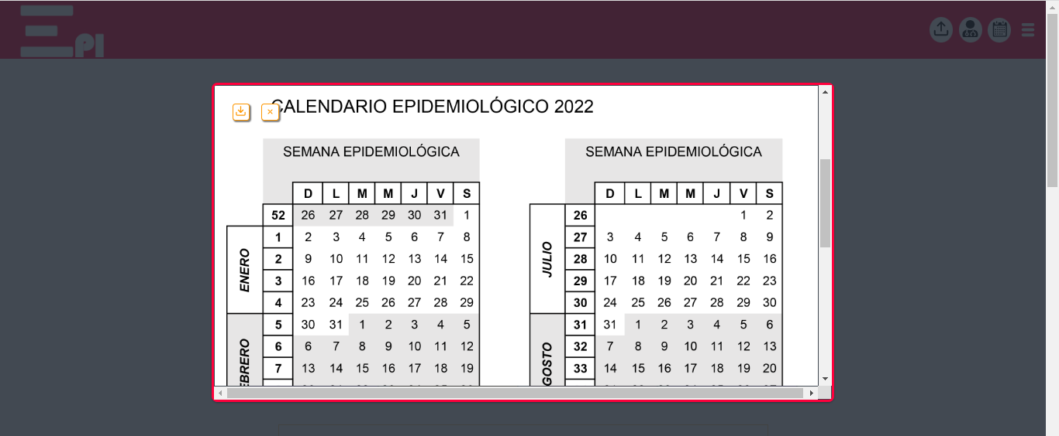

Slide 21
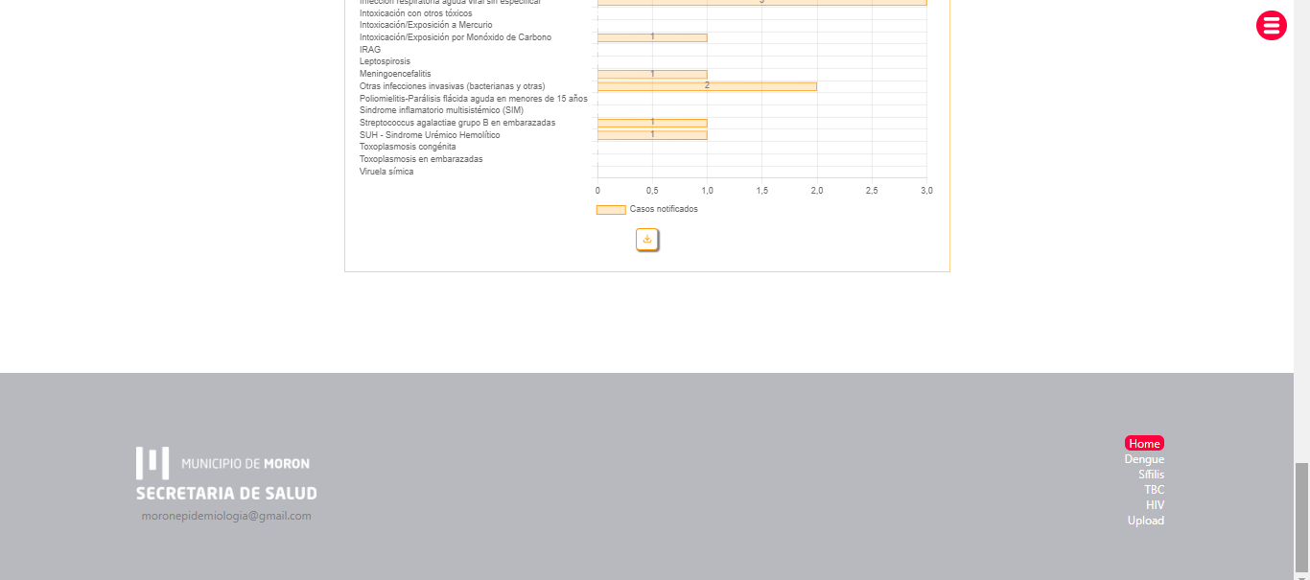

Slide 22
Nuevas versiones
Ingreso con usuario
Permisos de usuario para carga de archivos
Base de datos y servidor
Nuevas enfermedades priorizadas

Slide 23
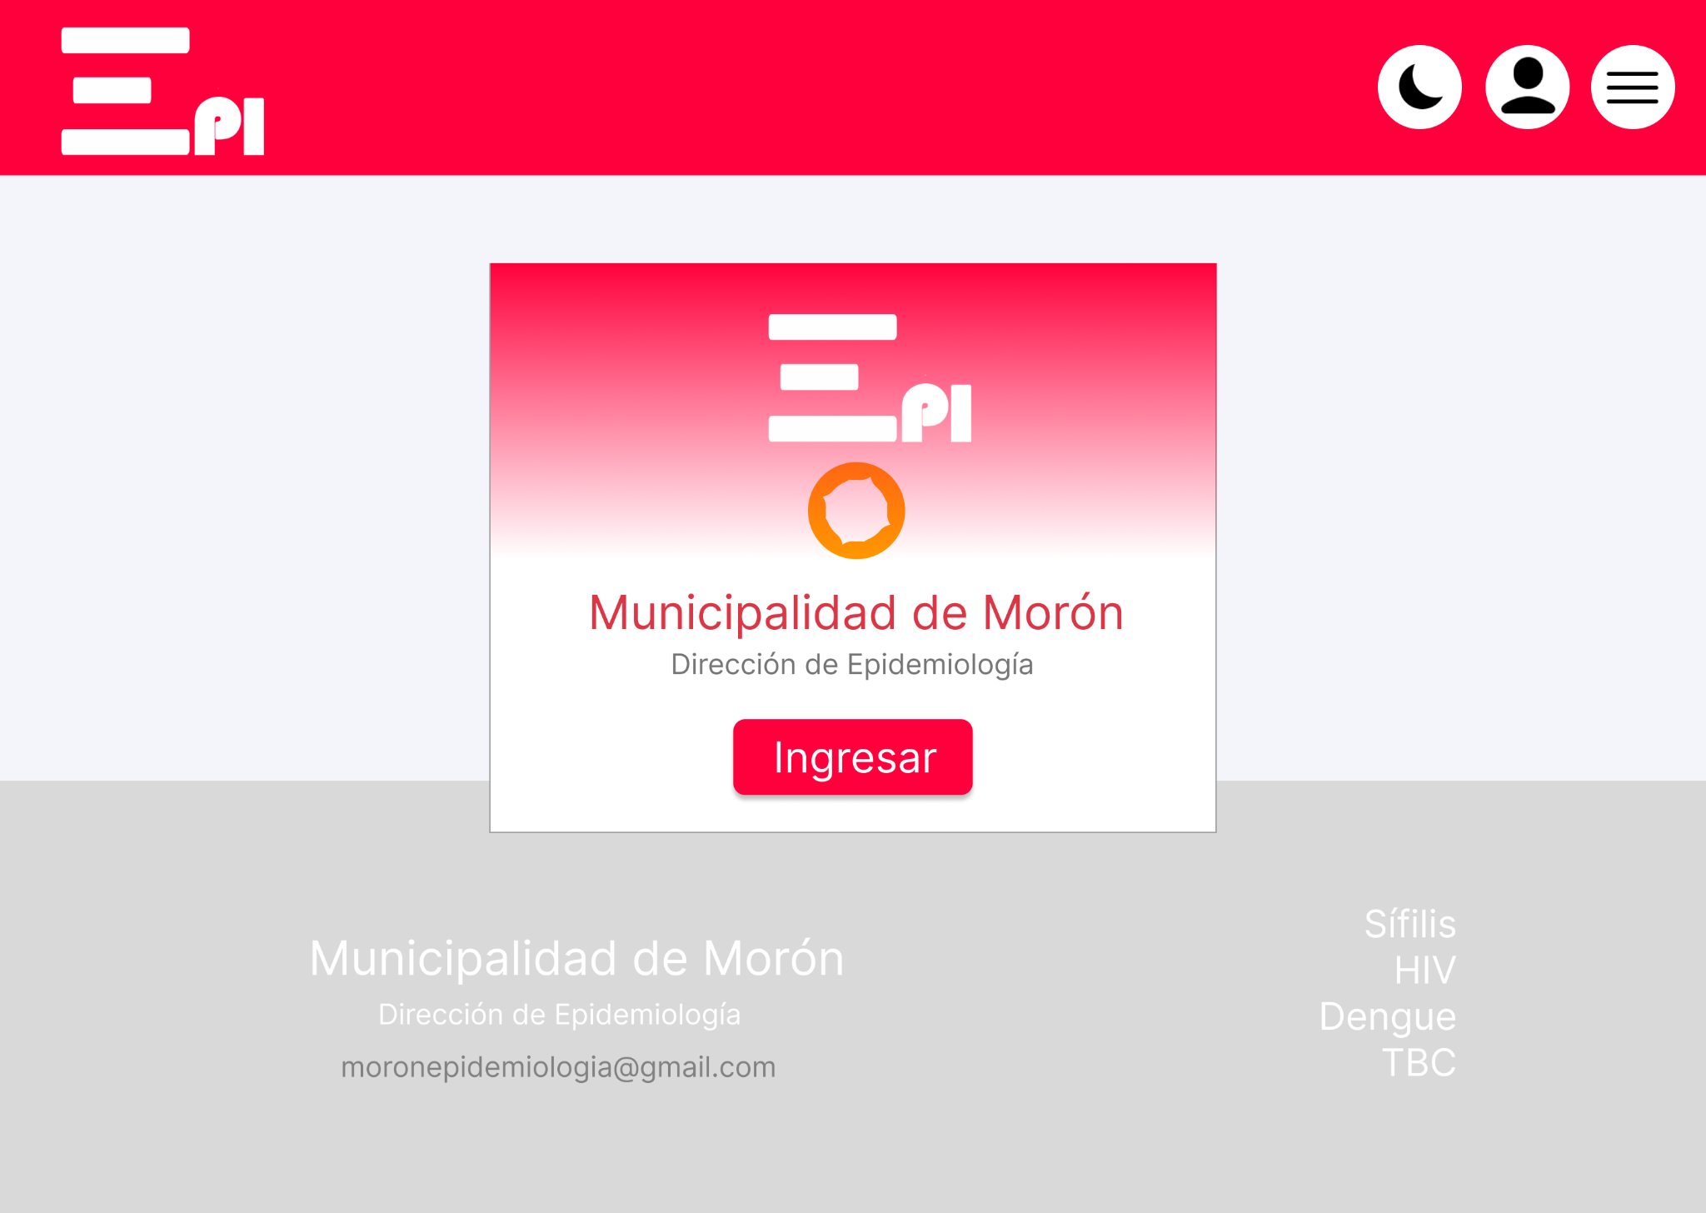

Slide 25
